Slide 1
U+商贸分销.net是什么样的产品？
快速响应
是成都友加畅捷科技有限公司自主研发产品，研发团队实力强劲，可快速响应市场需求 。
云时代 U+
云时代下的U+，技术实施部署更加方便，成本更低。
移动互联
支持市场潮流的移动互联产品，PDA，智能手机，让产品应用随时随地。
BS架构 功能全面
全新BS架构，为小微商贸企业提供进销存、零售、会员、促销 、标准财务等全方位的管理。
性价比高
产品功能满足小微商贸五金、建材、食品等行业需求，性价比高。

Slide 2


U+商贸分销.net 可以管什么？
对企业的进销存、零售、促销、会员进行管理
远程对门店、仓库、办事处、加盟商进行管理
对配送进行管理
对部门核算管理
商贸管理
远程控制
（异地管理）
移动应用
（PDA 手机端）
财务管理
外接标准财务软件，业务驱动财务，实现业务财务一体化管理

Slide 3



U+商贸分销.net 产品价值
Description of the contents
跨区域、异地远程管控
远程随时监管在异地的办事处、仓库、门店、加盟商库的日常工作
任意能上网的地方就可使用。
分散运营 集中管控
上下游协同 共享平台资源
松散式连锁管理，数据集中采集到总部，而门店业务可以独自运营。实现企业分散运营、集中管控的目的
企业总部根据采集到的信息，进行决策分析，合理进行资源配置。
产品
价值亮点
经销商登陆后可以共享公司的商品信息、经销商订单执行情况。
可以做库存销售上报单，让总部掌控到经销商的真实库存、销售数据
在线传讯，可以将信息直接发给总部。
灵活变通 按需应用
商品信息自定义，更好扩展商品属性
会签、顺签式多级审核，业务逻辑严谨
会员与零售促销结合，更好适应市场营销需求
部门核算，变通应用在门店或其它业务，实施维护更方便。

Slide 4

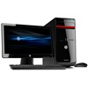




业务员异地出差，随身携带的笔记本没有安装系统，收集到的客户信息，客户的订单信息、销售数据无法及时传递给公司，信息严重滞后，给公司经营决策带来困难。
U+解决方案
U+商贸分销.net，B/S架构，web服务器、数据库服务器分布式部署方案可以让你：
只要有网络，无需安装系统，随时随地办公。
信息及时采集，分析决策高效。
产品安装与部署
产品使用
安全保障机制
服务器位置
Internet
公司
账套隐藏
公司/家/托管/任何地方
输密码见账套
家
任何可以访问网络的地方

Slide 5

小微商贸企业从自营逐步发展为分销经营，经营规模扩大，异地机构越来越多，怎样才能很好的管理异地分公司、门店、加盟商，是目前众多小微商贸企业管理的难题。
U+解决方案
U+商贸分销.net 就是为小微商贸企业分销管理量身打造的产品。它以业务管理为核心，财务管理为主体，业务驱动财务，为企业提供业务到财务一站式服务。帮助企业采集业务信息、监督往来货款、及时了解库存、成本控制。远程管控异地机构库存与销量，合理分配资源，降低库存积压。
集中业务信息
分公司
监督往来货款
门店
即时库存状况
降低管理成本
加盟商
公司总部
……
……
多站点
系统维护方便
上下协同管理
易扩展服务
紧跟技术、商业潮流

Slide 6
企业管理者最头痛的就是不能及时汇集各个自营店、加盟商的销售和库存数据，因此在配送商品时，数据分析不精准，配送的商品对门店销售支持不到位，销售业绩大受影响。
U+解决方案
公司根据销售订单、经销商订单向经销商配送商品，根据要货单向自营店配送商品。
通过销售单、零售单、经销商库存销量上报单采集到各连锁店销售数据并进行决策分析。
客户
经销商
订货
品牌运营商总部
要货
办事处／分公司／自营门店
配送
配送
录入
录入
数据统一归集到总部
经销商库存销量上报单
销售单／零售单

Slide 7

连锁商贸型企业，自营店连锁加盟店少则几个，多则上百上千个。如何才能让门店快速开单，并且还能立即执行会员价，商品的促销价。。。这都是企业的零售管理要解决的问题。
U+解决方案
POS收银
  c/s架构，开单效率高。
  联网断网都支持
  支持会员促销、零售促销。
解决零售大数据量方案
收银小票按时间段 按天 按交班记录 逐行合并四种合并方式生成销售单据，，快速汇集数据形成报表，提供决策分析。
零售促销
  零售促销可以按金额、按数量设置促销方案
  特价促销还可以针对批发销售设置
会员管理
  会员卡功能有：会员价 、会员折扣、会员积分、会员储值
  积分处理：积分转储值、积分抵现、积分赠送商品 、积分赠送礼券
零售
零售POS
会员管理
在线断网都支持收银，开单效率高。联网数据自动传输。
支持现金、银行、代金券、积分抵现多种收银方式
多张小票合并成销售单，提升效率。
卡类型自定义
不同卡类型对应功能自定义
积分奖励自定义
折扣自定义
卡类型自动升级
积分多种处理方式
零售促销
提供五种类型的促销方案
特价促销
赠品促销
让利促销
打折促销
组合促销

Slide 8
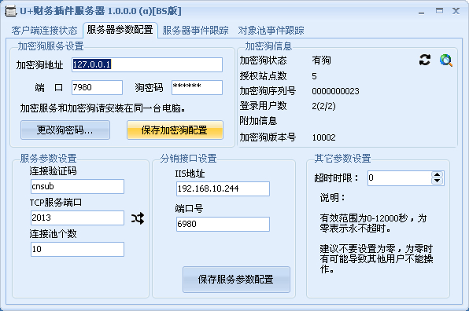
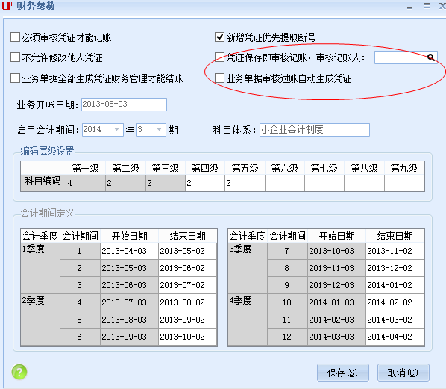
小微型商贸企业通常情况是以业务为核心，财务为主体。企业平常都比较关注业务动态，财务人员到月末才会做账。这样业务财务需要完全独立同时又需要关联。这样的管理特点，目前市面没有什么性价比好的软件能满足。
U+解决方案
业务驱动财务的财务业务一体化
U+贸宝分销插件无缝对接U+商贸分销.net。完全可以实现业务财务独立操作。
业务到财务一站式，业务单据过账，直接生成会计凭证，直接生成财务报表、账簿。

Slide 9
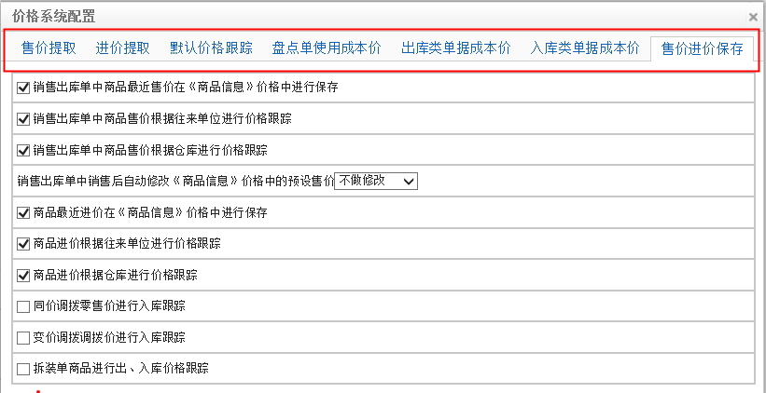
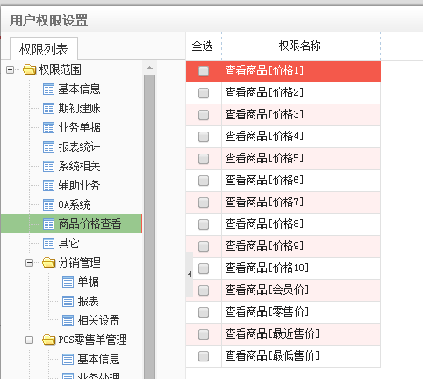
小微商贸企业的商品价格在实际运营过程中，会根据客户等级、区域差异、季节等因素对商品价格进行调整，同时为了适应市场变化，需要及时分析价格的动向。
因此，价格管理一直都是企业管理的重点。
U+解决方案
售价、进价、成本价细分更大程度上满足小微型商贸企业对价格的不同需求。
进货，销售、调拨、拆装里的价格都可实时跟踪。
与权限配合，价格控制更加严谨。

Slide 10
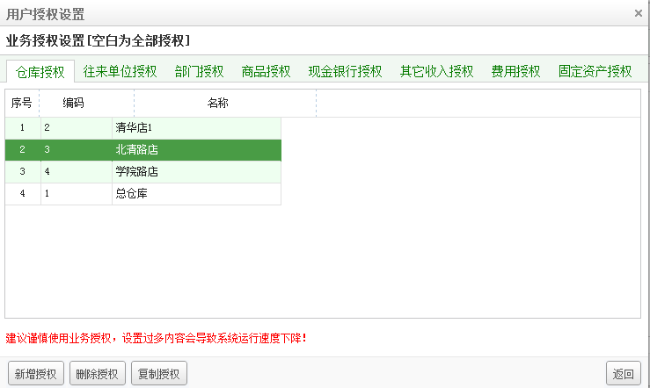
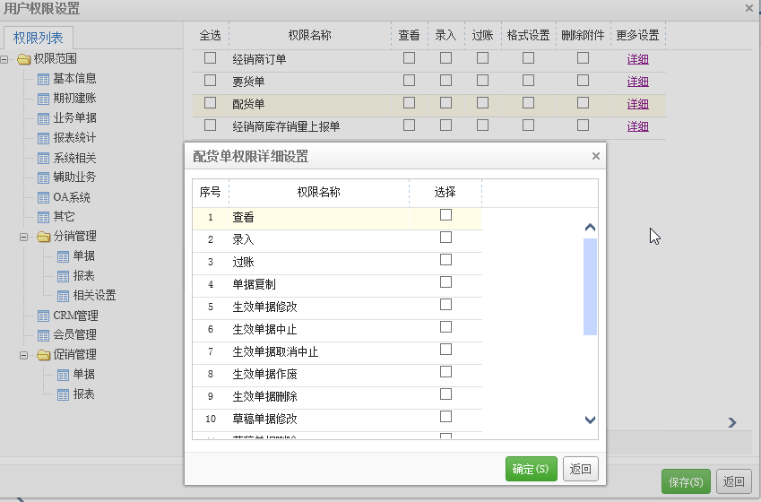
管理范围划分、权限细化，对业务、财务各个操作环节进行严密控制，是企业管空的一项重要内容。否则，很容易出现职员钻管理制度漏洞，谋取私利的情况。
仓库、往来单位、部门、商品、现金银行等权限范围的划分，不同职员拥有不同的业务权限，规避了职员越权谋私的漏洞。
U+解决方案
权限中又有权限，精确控制到每个环节，让业务管理更加精细化。

Slide 11
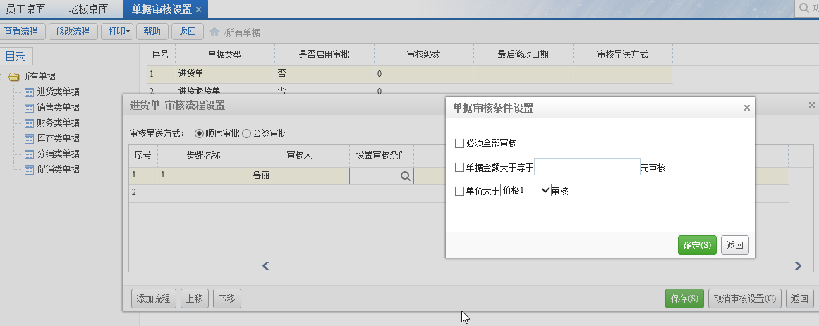
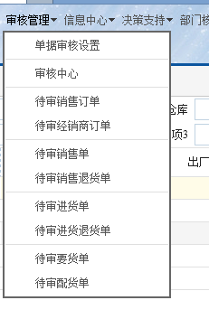
怎么才能控制业务单据的流向，怎样才能对商品入库出库、对价格的执行做到严格管控？这些都是发展中的小微商贸企业急需解决的管理问题。
U+解决方案
顺序审批：按照设置的层级顺序一级一级进行审核，不能跨级审核。
会签审批：没有层级关系，参与审核的人只要满足审核条件即可。
细化审核单据，权限更好配置
顺签、会签让审核方式更灵活
所有单据参都可参与与多级审核
审核条件使审核过程更加严谨

Slide 12
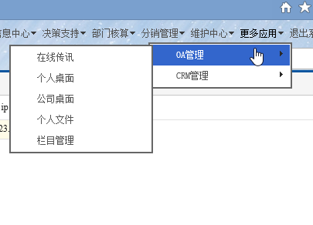
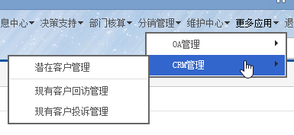
企业管理过程中，公司信息通告，老板与职员之间的沟通，客户的回访，如果这些办公信息如果可以集成到进销存管理软件，完全可实现业务管理与办公两不误。
U+商贸分销.net为企业提供的OA、CRM功能，极大提高了老板、职员的办事效率。
U+解决方案
OA
在线传讯，实时传送信息。
个人桌面，公司桌面，上下共享公司信息公告。
个人文件，邮件信息及时处理。
CRM
重点是及时掌握客户信息，进行客户营销，旨在争取掌握更多的客户资源，稳步提升销售！

Slide 13
U+商贸分销.net 功能模块
业务管理 | 财务管理 | 部门核算 | 分销管理 | 会员促销管理 | 更多应用
进货类 进货订单 进货单 进货退货单 进货换货单 销售类 销售订单 销售单 销售退货单 销售换货单 库存类 盘点单 报损报溢单 赠送获赠单 拆装单 库存成本调价单 同价调拨单 变价调拨单 其它入库单 其它出库单 | 会计凭证 收款单 付款单 预收款单 预付款单 一般费用单 现金费用单 转款单 固定资产购买单 固定资产折旧单 固定资产变买单 费用调整单 | 部门进货统计 部门进货退货统计 部门销售统计 部门销售退货统计 部门销售排行 部门销售分布 部门应收明细账 部门应付明细账 部门损益表 部门经营状况表 部门进销存变动表 部门收入统计 部门指出统计 部门费用分布 | 经销商注册 经销商订单 经销商订单执行情况 经销商库存销量上报单 经销商库存销量查询 经销商销售分布表 经销商库存分布表 要货单 要货单查询 补货规则设置 配货补货工具 配货单 配货单查询 | 会员卡类型设置 会员卡信息 会员卡积分管理 会员卡积分处理 会员卡消费查询 会员消费习惯跟踪 特价促销 赠品促销 打折促销 让利促销 组合促销 | OA协同 公司桌面 个人桌面 在线传讯 短信平台 短信模板设置 短信自动发送设置 短息发送 发送历史 Crm管理 潜在客户管理 现有客户回访管理 现有客户投诉管理 U+零售POS插件 U+财贸插件

